Slide 1


BÁO CÁO MÔN HỌC
Học phần: Lưu trữ và Xử lý Dữ liệu lớn
Chủ đề: Wikipedia Search Engine
Sinh viên thực hiện:
Phạm Việt Hùng
Hoàng Thế Anh
Nguyễn Nam Khánh
Đỗ Thị Thanh Bình
Hà Trung Kiên

Slide 2

MỤC LỤC:
Đặt vấn đề
Kiến trúc và thiết kế
Chi tiết triển khai
Bài học kinh nghiệm
Kết luận

Slide 3

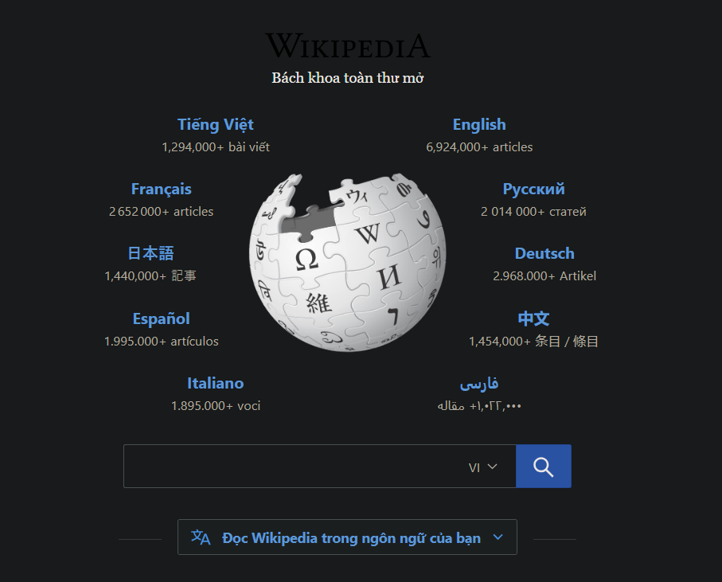
1. ĐẶT VẤN ĐỀ
Wikipedia là một trong những kho tài liệu lớn nhất và phong phú nhất trên thế giới, với hàng triệu bài viết được viết và cập nhật liên tục bởi cộng đồng người dùng toàn cầu.
Vấn đề: Khối lượng dữ liệu khổng lồ và liên tục thay đổi thách thức việc xây dựng một hệ thống tìm kiếm hiệu quả và chính xác trên nền tảng này.

Slide 4
1. ĐẶT VẤN ĐỀ
Mục tiêu hệ thống tìm kiếm:
Dễ dàng truy cập thông tin qua các truy vấn tìm kiếm
Đảm bảo độ chính xác, tốc độ và khả năng phục vụ hàng triệu yêu cầu tìm kiếm mỗi ngày
Các bài toán cần giải quyết:
Tối ưu hóa thuật toán tìm kiếm
Xử lý ngữ nghĩa của các truy vấn
Cải thiện hiệu quả sử dụng dữ liệu.

Slide 5
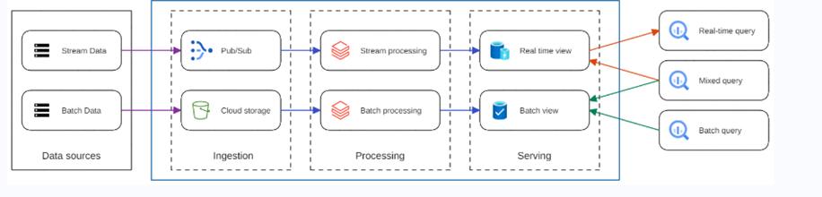
2. KIẾN TRÚC VÀ THIẾT KẾ
Kiến trúc tổng thể
Kiến trúc Lambda

Slide 6
2. KIẾN TRÚC VÀ THIẾT KẾ
Kiến trúc tổng thể

Slide 7
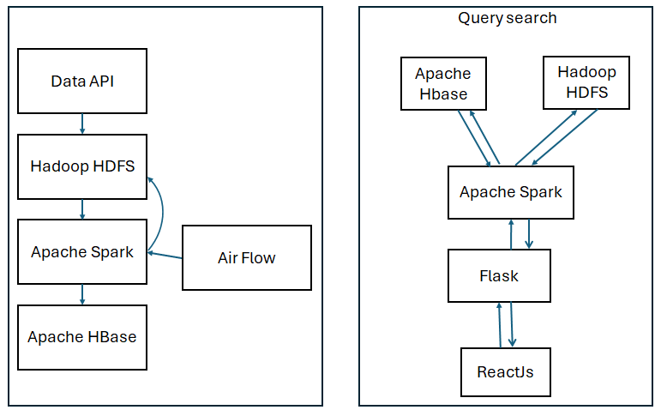
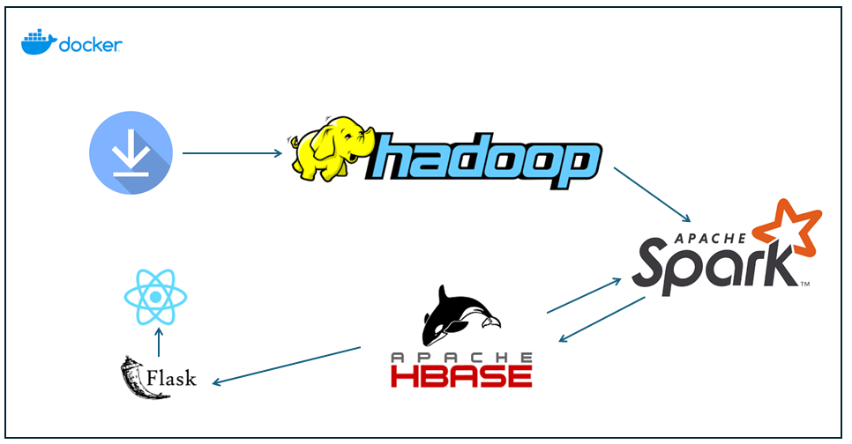
2. KIẾN TRÚC VÀ THIẾT KẾ
Kiến trúc tổng thể
Kiến trúc tổng quan của hệ thống
Biểu đồ tương tác thành phần

Slide 8
3. CHI TIẾT TRIỂN KHAI
Crawling data
Crawl theo tên bài viết:
Phương thức crawl_keywords đọc danh sách từ khóa, thực hiện thu thập dữ liệu trên trang Wiki bằng phương thức crawl, trích xuất dữ liệu từ HTML phản hồi bằng phương thức scrape_data và và lưu file dưới dạng csv bằng phương thức save_to_csv
Crawl theo URL
Phương thức click_and_download tải xuống tệp theo yêu cầu, thực hiện giải nén tệp đã lưu bằng phương thức extract_bz2.
Phương thức upload_to_hdfs lưu file đã tải lên HDFS

Slide 9
3. CHI TIẾT TRIỂN KHAI
Hadoop HDFS
HDFS trong dự án này được triển khai với cấu trúc
1 NameNode: Quản lý metadata của hệ thống, chẳng hạn như vị trí lưu trữ của các khối dữ liệu.
3 DataNodes: Lưu trữ các khối dữ liệu. Mỗi DataNode có vai trò chịu trách nhiệm lưu trữ và trả dữ liệu theo yêu cầu từ NameNode.
ResourceManager: Quản lý tài nguyên và điều phối các ứng dụng Hadoop.
NodeManagers: Theo dõi tài nguyên sử dụng trên node cục bộ, giao tiếp với ResourceManager để nhận nhiệm vụ.
HistoryServer: Lưu trữ dữ liệu lịch sử từ ResourceManager, cho phép kiểm tra và phân tích các tác phụ đã hoàn thành.

Slide 10
3. CHI TIẾT TRIỂN KHAI
Hbase & Zookeeper
Triển khai HBase:
1 HBase Master: là thành phần quản lý và điều phối các RegionServer trong hệ thống HBase.
3HBase RegionServer là thành phần chịu trách nhiệm lưu trữ và quản lý dữ liệu thực tế trong HBase.
Lưu trữ dữ liệu trên HDFS và lưu trữ dữ liệu dưới dạng bảng (tables), mỗi bảng bao gồm nhiều column family (tập hợp các cột), và mỗi column family chứa nhiều cell (ô dữ liệu) với các giá trị được lưu trữ theo các row key.
Triển khai Zookeeper
Zookeeper đóng vai trò như một hệ thống quản lý cấu hình và điều phối các hoạt động phân tán, giúp đảm bảo rằng tất cả các thành phần của HBase có thể giao tiếp và làm việc cùng nhau một cách hiệu quả.

Slide 11
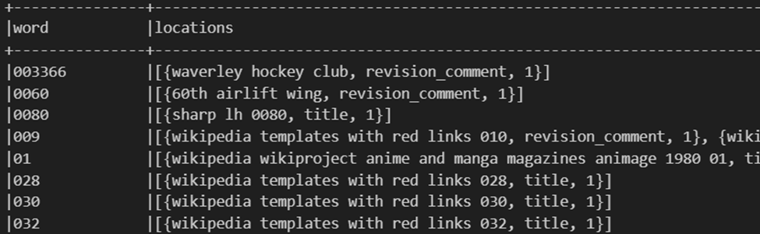
3. CHI TIẾT TRIỂN KHAI
Apache Spark
Lưu dữ liệu vào HBase
Dữ liệu được làm sạch (lower, regexp_replace, ...)
Lưu vào HBase (happybase)
Xây dựng chỉ mục đảo ngược (inverted_index):
Loại bỏ các ký tự đặc biệt trong các cột,
Tách nhỏ theo các từ (explode, split, ...)
Lemmatization (Spark NLP)
Tạo chỉ mục và lưu

Slide 12

3. CHI TIẾT TRIỂN KHAI
Apache Spark
Cập nhật chỉ mục đảo ngược
Kết hợp danh sách chỉ mục (broadcast join)
Truy vấn tìm kiếm
Nhận dữ liệu query từ user
Truy vấn tìm kiếm chỉ mục trong danh sách chỉ mục (filter)
Kết nối, truy xuất dữ liệu từ HBase
Gửi kết quả cho Client thông qua REST API của Flask

Slide 13
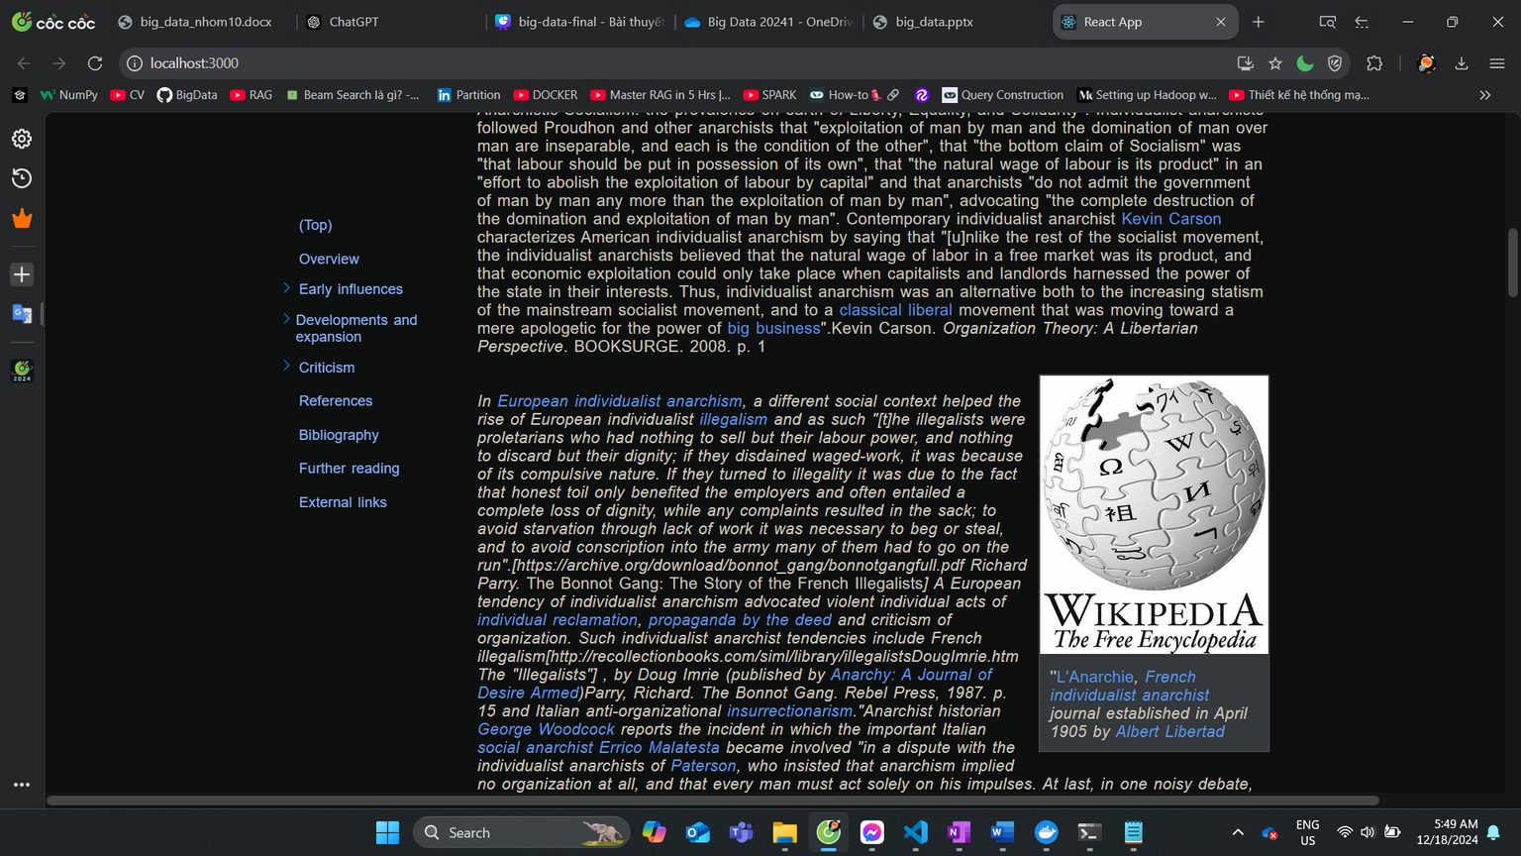
3. CHI TIẾT TRIỂN KHAI
ReactJs
Trực quan hóa hệ thống thông
Gửi dữ liệu query đến Back-end

Slide 14
5. KẾT LUẬN
Qua quá trình thực hiện đề tài "Wikipedia Search Engine", nhóm đã đạt được những kết quả sau
Xây dựng thành công một hệ thống tìm kiếm với kiến trúc hiện đại, tận dụng các công nghệ như Hadoop, Hbase và Spark
Thiết lập được quy trình thu thập, xử lý và phân tích dữ liệu tự động, giúp tối ưu hóa việc tổ chức và tìm kiếm thông tin trong một hệ thống dữ liệu lớn và phức tạp.
Áp dụng thành công các kỹ thuật ETL (Extract-Transform-Load) thông qua Spark để xử lý dữ liệu thô và chuyển đổi thành thông tin có giá trị

Slide 15
5. KẾT LUẬN
Để tiếp tục nâng cao hiệu quả của hệ thống, nhóm đề xuất các hướng phát triển sau:
Cải thiện hiệu năng hệ thống
Nâng cao hiệu suất tìm kiếm
Các phương pháp truy vấn nâng cao hơn: tìm kiếm ngữ nghĩa
Ứng dụng phân tích thời gian thực

Slide 16

THANK YOU

